Slide 1

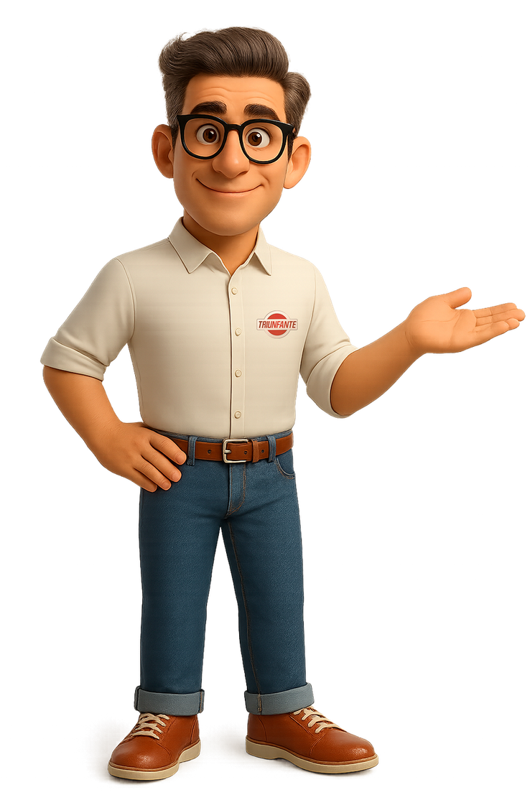
MANUAL DE USO DO
JOTA

Slide 2

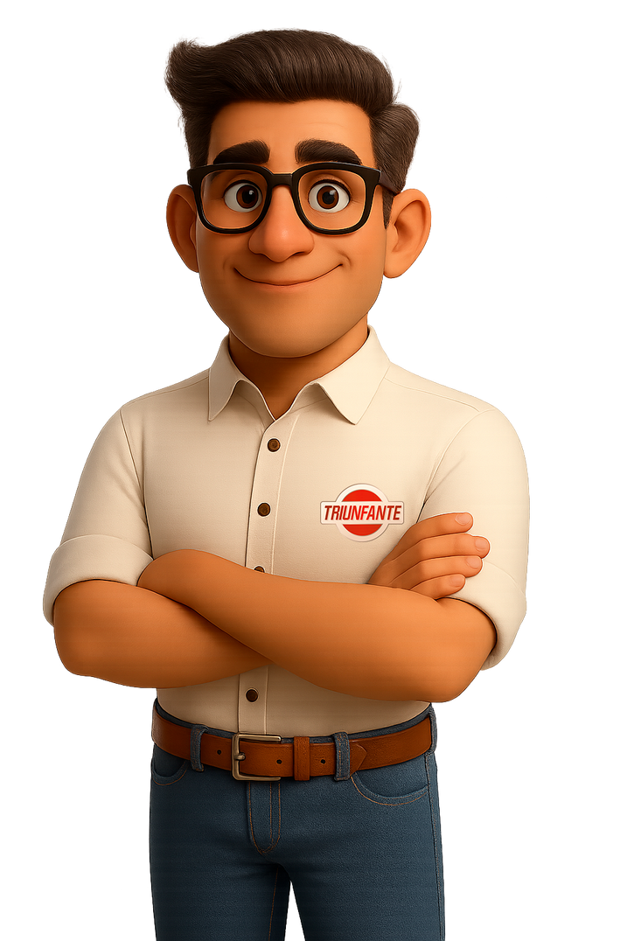
QUEM SOU EU?
Sou o avatar criado para representar o Comercial
Você vai me ver nos materiais da Triunfante e no Passo a Passo da Venda
Tenho força, garra e determinação, domino a região com raça e coração!
Meu DNA é Triunfante!
Meu nome significa JOrnada TriunfAnte
A sua confiança, é meu compromisso.
Seu tempo, minha prioridade
Foi escolhido e votado pelo público do Encontro Anual do Varejo
Sou Obcecado Pelo Cliente e carrego comigo Atitude de Dono
Minha missão é ver a Triunfante como a melhor escolha em Distribuição no Brasil

Slide 3

O Jota é o avatar oficial do time Comercial (Vendas e Merchandising) e deverá ser utilizado exclusivamente pelos setores: Comercial e DHO.
Ele pode aparecer em:
  Materiais de comunicação do Comercial;
  Planilhas, relatórios e apresentações;
  Documentos em geral do Comercial;
  Campanhas e iniciativas voltadas ao time Comercial.
Outros setores não estão autorizados a utilizar o Jota.
Comunicados institucionais, avisos gerais ou materiais que não sejam diretamente ligados ao Comercial não devem conter o avatar.
ATENÇÃO
O objetivo é manter a identidade do Jota alinhada à área Comercial, fortalecendo nossa cultura e engajamento do time.

Slide 4

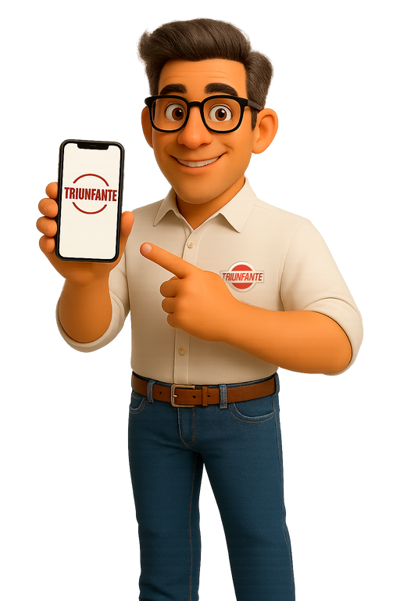


Temos 7 opções de pose do Jota
1
2
3
  Segurando placa em branco
  Braços cruzados
  Apoio + apontar
  Apontando pro celular
  Mexendo no celular
  Apontando pro lado
  Gritando o megafone
4
5
6
7
Todas as imagens estão em PNG (sem fundo)
O documento vetorizado não está disponível.

Slide 5
Uso correto da imagem do Jota
Para manter a identidade e a força do nosso avatar, pedimos atenção especial ao utilizar a imagem do Jota:
Não é permitido:
  Cortar ou alterar partes da imagem;
  Esticar ou distorcer o formato;
  Modificar cores, traços ou proporções;
  Usar efeitos que prejudiquem a qualidade;
  Aplicar de forma que denigra ou desrespeite a imagem.
Sempre utilize o arquivo oficial disponibilizado, garantindo que o Jota esteja presente de forma padronizada e com qualidade em todos os materiais.

